Slide 1
La Politica Economica in un’area valutaria comune
Cosa differenziano gli USA e l’Unione Europea?

Slide 2
IL Federalismo: il decentramento della PE interno ai Paesi
I governi operano a molteplici livelli (livello centrale e regionale/federale interno e intergovernativo a livello internazionale, come all’interno dell’UE)
Problema: confronti non su contenuti ma su questioni di competenza e occorre quindi in questo caso stabilire dei criteri per l’assegnazione del livello decentrato delle competenze
Se consideriamo ad es. il federalismo fiscale: qui il criterio o principio fondamentale è l’equivalenza fiscale
Con le parole di A. Smith (1776): se le spese locali (provinciali, regionali) portano vantaggio solo a quell’area, allora esse devono essere sostenute da entrate locali. È ingiusto che tutta la società debba contribuire al beneficio limitato ad una parte soltanto.
E in ambito internazionale? Come già visto quando abbiamo studiato le interdipendenze, queste causano esternalità: una buona distribuzione delle competenze deve eliminare tali esternalità, per migliorare invece l’efficienza negli interventi di PE
Nella pratica questo principio non è sempre rispettato (costruita la piscina comunale vi accedono gli abitanti dei comuni vicini; costruita l’autostrada vi accedono i turisti stranieri…), ma il principio dell’equivalenza fiscale è un principio importante.

Slide 3
Decentramento o accentramento della PE?
Meglio il decentramento in assenza di esternalità e di economie di scala (Oates, 1972): i contribuenti locali vedono soddisfatte le proprie preferenze
Si prenda ad esempio il sistema dell’istruzione: la scuola d’infanzia e primaria è gestita dai Comuni, quella secondaria dalle province/regioni e quella universitaria da Stato e regioni (economie di scala), mentre la difesa è sempre più oggetto di cooperazione internazionale
In definitiva c’è un trade-off tra eterogeneità spaziale delle preferenze (decentramento) e lo sfruttamento delle economie di scala e la risoluzione dei problemi derivanti dalle esternalità (centralizzazione)
Problema: «race to the bottom» nella cooperazione fiscale in ambito UE, quando si attua una concorrenza fiscale orizzontale tra Paesi (es. Irlanda o Lussemburgo…)

Slide 4
Regola generale per il federalismo
Il federalismo potrebbe essere semplicemente un correttivo alle politiche centralizzate e volto a risolvere problemi distributivi, mentre allo Stato rimane il potere di influenzare le funzioni economiche di base
Inoltre, la concorrenza tra enti territoriali o internazionali limita fortemente sia le tendenze confiscatorie che l’accendersi di spinte dittatoriali e quindi questo è un ulteriore criterio a favore del decentramento
Questo aspetto è sostenuto in Europa soprattutto da coloro che temono che i governi aumentino troppo la tassazione sui capitali, che nell’UE circolano liberamente, se vi è un forte accentramento/coordinamento della politica fiscale.

Slide 5
I federalismi e le unioni federali
In Europa esistono molti Stati federali (come Germania, Austria, Belgio) ma non esiste ancora un’Unione federale di Stati.
Diversamente dagli Stati Uniti d’America che si possono considerare un’Unione federale per eccellenza.
Questa affermazione ci aiuta a fare una distinzione tra Unioni federali e Stati federali.
Le prime nascono da un processo di aggregazione di stati, motivato da un’esigenza di sicurezza (coming together federations).
I secondi sono la conseguenza di un processo di disaggregazione dello Stato unitario (holding together federations).
Quindi anche l’UE è un’Unione Federale, ma…

Slide 6
Unione e Federazione
Stati Uniti
Unione Europea
Origine: Gli USA sono nati per un’esigenza di sicurezza degli Stati americani verso una minaccia esterna.
Gli Stati americani hanno delegato fin da subito all’Unione la competenza di governare la politica estera e di difesa, tenendo per sé quella di regolare il mercato.
Origine: L’UE nasce da una esigenza di sicurezza verso una minaccia interna: evitare la guerra tra gli Stati europei.
Gli Stati europei hanno delegato alla Comunità la competenza di regolare il mercato interno, tenendo per sé la politica estera e di difesa.
Al principio dell'integrazione europea, vi fu la creazione di una Comunità del carbone e dell’acciaio (le materie alla base delle due guerre mondiali) per favorire la pace e il progresso comune.
Il processo di integrazione continuò poi secondo il disegno funzionalista di Jean Monnet: proseguire, attraverso la condivisione di politiche e istituzioni, verso un’unione sempre più stretta (economica, monetaria e infine politica).

Slide 7
I sistemi istituzionali
USA
UE
L’UE si evolve attraverso un sistema istituzionale complesso, caratterizzato da due logiche di integrazione:
quella intergovernativa che privilegia il ruolo degli Stati e la centralità del Consiglio Europeo;
quella sovranazionale che esalta le Istituzioni comunitarie e si fonda sull’iniziativa della Commissione e del Parlamento europeo.
Queste due logiche hanno dato vita a due modelli di governance e processi decisionali differenti:
quello intergovernativo contraddistinto dal voto all’unanimità e dal potere di veto degli Stati (ieri il Regno Unito, oggi Polonia e Ungheria);
quello comunitario dal voto a maggioranza e dalle dinamiche parlamentari.
Il Parlamento vuole rafforzare la Commissione, come Organo esecutivo dell’Unione, e tenerla sotto il suo controllo.
Il Consiglio Europeo rifiuta la logica della “parlamentarizzazione” dell’Unione e vuole mantenere il suo potere di indirizzo e di decisione finale.
Tre Istituzioni di Governo e rappresentanze:
Camera (Cittadini in proporzione alla popolazione),
Senato (rappresenta gli Stati),
Presidente (Esecutivo)
ciascuna ha fonti di legittimazione distinte, mandati temporali diversi e prerogative di policies (politiche) differenti.
Forte separazione di potere tra stati e istituzioni
deficit di governo e assenza di una leadership europea

Slide 8
Conseguenze per la PE: tanto diverse?
USA
UE
ogni “stato” si confronta con un tasso di cambio fisso e una politica monetaria uniforme, decisa dalla Federal Reserve.
i tassi di inflazione e di disoccupazione variano – e molto – dall’uno all’altro stato.
il reddito pro capite cambia molto da stato a stato.
L’aspettativa di vita varia molto più che in Europa.
Molto diversi sono la spesa pubblica e i sistemi fiscali statali, mentre è alta la concorrenza fiscale tra stati.
Se uno stato o una contea incontra difficoltà macroeconomiche (recessione) o finanziarie (alti spread), il governo federale non li aiuta e possono fallire senza ricevere assistenza.
In generale, la mobilità dei lavoratori è scarsa e quelli che si spostano lo fanno all’interno di distanze ridotte.
il “New Deal” e la “lotta alla povertà”, furono creati programmi di assistenza a livello nazionale e furono anche introdotte alcune “tax expenditures” (spese fiscali) per assistere le famiglie: debito pubblico in crescita costante
Moneta unica e tasso di cambio fisso (Vedi USA)
Inflazione e disoccupazione (Vedi USA)
Reddito pro-capite (Vedi USA)
Aspettativa di vita diversa tra paesi UE
Spesa pubblica e fisco molto diversi, ma legati da regole comuni
Aiuto da UE solo per crisi molto grandi (subprime, pandemia) e fondi salvastato limitati (MES)
Scarsa mobilità dei lavoratori
I sistemi pensionistici, la sanità pubblica, l’istruzione pubblica, l’assistenza ai poveri e agli anziani sono molto differenti e richiedono risorse pubbliche diverse. Variano molto anche i livelli del debito pubblico.

Slide 9
L’Unione Europea: un po’ di storia
Il primo nucleo di Paesi Europei è il Consiglio d’Europa costituitosi nel 1949 (oggi 46 paesi)
L’UE si forma nel 1957 (Comunità Economica Europea o CEE) con il Trattato di Roma tra i primi 6 Paesi fondatori BeNeLux, F,D,I dalle ceneri della CECA costituita nel 1950 per riunire gli interessi di questi 6 Paesi nell’industria pesante e raggiunge 28 membri nel 2013 (27 dopo la Brexit il 31 gennaio 2020)
Fase iniziale solo unione doganale
Mercato Unico (1957-)
Moneta unica (2002: tra 19 Paesi Membri)
Nel Trattato di Nizza 2001: l’UE tenta di darsi una Costituzione, bocciata dai referendum di Francia e Olanda;
Trattato di Lisbona 2007: si affermano le aree di competenza dell’UE (ratificato da tutti i Paesi nel 2009)
2016: Carta dei diritti fondamentali dell’Unione europea

Slide 10
I Trattati istitutivi dell’UE
Il Trattato sull’Unione europea (TUE) e il Trattato sul funzionamento dell’Unione europea (TFUE) hanno identico valore giuridico.
Con il TUE, che si compone di 55 articoli, gli Stati contraenti istituiscono l’Unione europea, alla quale attribuiscono competenze per conseguire i loro obiettivi comuni. Il TUE è stato sottoscritto a Maastricht il 7/2/1992 da 12 Paesi Membri;
il TFUE organizza, in 358 articoli, il funzionamento dell’Unione e determina i settori, la delimitazione e le modalità d’esercizio delle sue competenze. Il TFUE è stato sottoscritto da 6 Paesi fondatori il 25/3/1957 a Roma.

Slide 11
Gli organi di governo politico dell’UE
Al processo decisionale a livello dell’UE partecipano varie istituzioni, in particolare:
il Parlamento europeo, che rappresenta i cittadini dell’UE, i quali eleggono i deputati europei mediante elezioni dirette (Presidente Roberta Metsola);
il Consiglio europeo, formato dai capi di Stati o di governo degli Stati membri dell’UE (presidente Antònio Costa);
il Consiglio dell’Unione europea, anche denominato «Consiglio», che rappresenta i governi degli Stati membri dell’UE (Presieduta dal capo del governo del Paese a cui spetta a rotazione la guida ogni 6 mesi, ora la Polonia e secondo semestre la Danimarca) ; e
la Commissione europea, che rappresenta gli interessi dell’UE nel suo complesso (presidente Ursula von der Leyen).

Slide 12
I principi fondamentali dei trattati (Trattato di Lisbona, 2007)
Principio di attribuzione: l’UE agisce nei limiti delle competenze che gli Stati membri le hanno attribuito nel Trattato
Per l’Unione Europea sancita a Maastricht il principio base è il decentramento al livello più basso, ad eccezione dei casi in cui la centralizzazione non sia giustificata da economie di scala o da esternalità (Principio di sussidiarietà) - ad esempio, la previdenza sociale, le pensioni, la sanità o l’istruzione sono tutti settori finanziati dai bilanci nazionali, regionali o locali.
Tuttavia questo principio generale è stato spesso accantonato in favore di accordi tra aree come nel caso del PSC o per temi di PE come il Metodo Aperto di Coordinamento (Consiglio Europeo, Lisbona 2000) o governance basata sulla cooperazione intergovernativa volontaria e dal 2012, 25 Paesi Membri hanno sottoscritto il «Trattato sulla stabilità, coordinamento e governance dell’UEM» noto come Fiscal Compact
Nello stesso anno si avvia anche l’Iniziativa dei Cittadini Europei per la proposta di disegni di legge alla CE da parte dei cittadini (1 milione)
Principio di proporzionalità: contenuto e forma dell’azione dell’UE non eccedono il livello necessario fissato esclusivamente per raggiungere gli obiettivi. Si tratta di un principio opposto a quello della centralizzazione alla base della costituzione della CECA.

Slide 13
Le questioni del federalismo e l’integrazione europea
Osservazioni:
L’UE è una istituzione politica, ma l’efficienza economica ha un peso preponderante rispetto a quella politica, soprattutto nel caso della distribuzione delle competenze (determinate anche dal percorso storico dell’UE)
Con l’ampliarsi dell’UE la diversità delle preferenze in alcuni ambiti (ad es. l’inflazione) è aumentata. La capacità di differenziare gli interventi di PE a seconda delle esigenze locali è stata sempre molto scarsa, sia che si sia deciso il decentramento delle competenze (es. ambito sociale: lavoro, migrazioni, povertà), sia per le cooperazioni rafforzate (vedi Trattato di Nizza art. 27 A; art. 40 a c2, vedi slide successiva) per i settori di competenza individuati nel Trattato
Esempi: https://eur-lex.europa.eu/legal-content/IT/TXT/?uri=LEGISSUM:enhanced_cooperation

Slide 14
Trattato di Nizza (26.02.2001) - estratto
Articolo 27 A
1. Le cooperazioni rafforzate in uno dei settori di cui al presente titolo sono dirette a salvaguardare i valori e a servire gli interessi dell'Unione nel suo insieme, affermando la sua identità come forza coerente sulla scena internazionale. Esse rispettano:
- i principi, gli obiettivi, gli orientamenti generali e la coerenza della politica estera e di sicurezza comune nonché le decisioni adottate nel quadro di tale politica;
- le competenze della Comunità europea;
- la coerenza tra l'insieme delle politiche dell'Unione e l'azione esterna della stessa.
2. Gli articoli da 11 a 27 e gli articoli da 27 B a 28 si applicano alle cooperazioni rafforzate previste dal presente articolo, salvo disposizioni contrarie contenute nell'articolo 27 C e negli articoli da 43 a 45.
Articolo 40 A
1. Gli Stati membri che intendono instaurare tra loro una cooperazione rafforzata a norma dell'articolo 40 trasmettono una richiesta alla Commissione, che può presentare al Consiglio una proposta al riguardo. Qualora la Commissione non presenti una proposta, essa informa gli Stati membri interessati delle ragioni di tale decisione. Questi ultimi possono in tal caso sottoporre al Consiglio un'iniziativa volta a ottenere l'autorizzazione per la cooperazione rafforzata in questione.
2. L'autorizzazione di cui al paragrafo 1 è concessa, nel rispetto degli articoli da 43 a 45, dal Consiglio, che delibera a maggioranza qualificata su proposta della Commissione o su iniziativa di almeno otto Stati membri e previa consultazione del Parlamento europeo. Ai voti dei membri del Consiglio è attribuita la ponderazione di cui all'articolo 205, paragrafo 2 del trattato che istituisce la Comunità europea.
Un membro del Consiglio può chiedere che la questione sia sottoposta al Consiglio europeo. Una volta la questione sollevata in tale sede, il Consiglio può deliberare ai sensi del primo comma del presente paragrafo.

Slide 15
I Trattati individuano le categorie di competenza dell’UE che sono 5
Articolo 3 del TRATTATO SUL FUNZIONAMENTO DELL'UNIONE EUROPEA (1957)
1. L'Unione ha competenza esclusiva nei seguenti settori:
a) unione doganale;
b) definizione delle regole di concorrenza necessarie al funzionamento del mercato interno;
c) politica monetaria per gli Stati membri la cui moneta è l'euro;
d) conservazione delle risorse biologiche del mare nel quadro della politica comune della pesca;
e) politica commerciale comune.
2. L'Unione ha inoltre competenza esclusiva per la conclusione di accordi internazionali allorché tale conclusione è prevista in un atto legislativo dell'Unione o è necessaria per consentirle di esercitare le sue competenze a livello interno o nella misura in cui può incidere su norme comuni o modificarne la portata.
https://eur-lex.europa.eu/resource.html?uri=cellar:2bf140bf-a3f8-4ab2-b506-fd71826e6da6.0017.02/DOC_2&format=PDF

Slide 16
Le competenze UE per la Politica Economica
Competenze condivise in cui l’iniziativa appartiene all’UE per la gestione:
del mercato interno
Delle politiche regionali
Dell’ambiente
Dell’agricoltura
Della tutela dei consumatori
Dei trasporti
Dell’energia
UE e stati membri possono concorrere in materia di R&S e di aiuti allo sviluppo, mentre in ambito sociale l’UE si occupa della libera circolazione dei lavoratori e norme minime su orario e condizioni lavorative

Slide 17
Competenze (cont.): il coordinamento
Coordinamento delle politiche economiche e dell’occupazione tra stati membri
Definizione e realizzazione della politica estera e della sicurezza comune
Competenze volte a sostenere, coordinare e completare gli interventi degli stati membri in ambito
Sanitario
Industriale
Culturale
Educativo

Slide 18
L’UE come federazione
Appare evidente dall’analisi delle competenze che l’UE è una federazione, poiché dispone in alcuni ambiti di competenze superiori a quelle degli stati
La complessità del sistema decisionale è l’altra caratteristica fondamentale che emerge, poiché vi sono 5 diverse categorie di competenze talvolta sovrapposte e la cui logica non appare molto chiara, anche se si guarda alle preferenze dei diversi stati europei in merito ad es. alla politica estera e degli aiuti (si vorrebbe come competenza esclusiva UE) o al contrario riguardo alle aliquote delle imposte indirette sugli acquisti (competenza UE, ma si preferirebbe che fosse degli stati)

Slide 19
Tab. 2.3 Distribuzione delle competenze per tipo di PE all’interno dell’UE
 | STATI | UNIONE
Allocazione
Regolamentazione dei mercati dei beni e dei servizi | X | XX
Regolamentazione dei mercati dei capitali | X | XX
Regolamentazione dei mercati del lavoro | XX | X
Infrastrutture, ricerca, istruzione | XX | X
Sostegno all’agricoltura | - | XXX
Stabilizzazione
Politica monetaria e di cambio | - | XXX
Politiche di Bilancio | XX | X
Redistribuzione
Interpersonale (imposizione diretta, trasferimenti sociali) | XXX | -
Interregionale | XX | X
Internazionale (all’interno dell’UE) | - | XXX
Le X indicano la forza dei 3 livelli principali di competenza: esclusivo (XXX), condiviso, ma competenza principale (XX) e nazionale (X)
Fonte: T. Padoa-Schioppa* in Bennassy-Quéré et al (2019), p.156
* 1979-1983 Direttore generale Economia e Finanza della CE

Slide 20
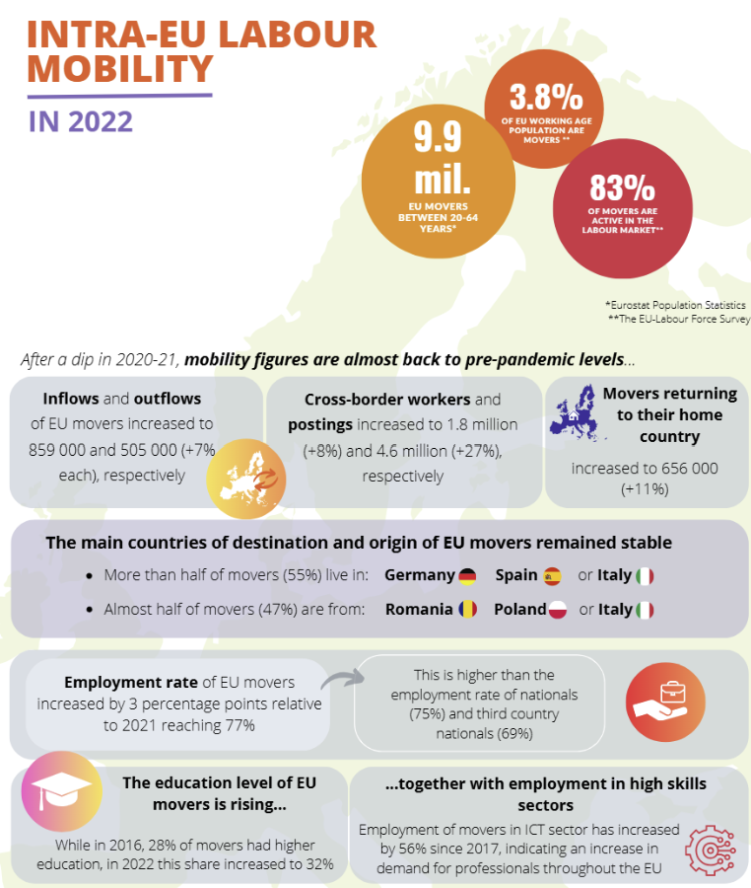
Le ipotesi alla base della distribuzione delle competenze
La mobilità delle merci e dei capitali è quasi perfetta, quella del lavoro è invece quasi nulla
La gestione del mercato unico è sotto la responsabilità dell’Unione, ma gli stati rimangono in concorrenza per le altre politiche di allocazione (solo sostegno UE).
Il mercato unico implica la moneta unica (dibattito molto acceso sul ruolo della moneta unica nell’intensificazione del commercio intra-UE).

Slide 21
Le ipotesi (cont,)
La moneta unica non implica un bilancio federale ma una sorveglianza delle politiche di bilancio nazionali (il bilancio dell’UE ammonta solo all’1,24% del RNL di ogni paese membro=1/40 delle spese pubbliche dell’UE): Problema → funzione di stabilizzazione mal definita
L’Unione non interviene nella redistribuzione interpersonale, ma ha un ruolo di redistribuzione fra regioni e fra paesi.
Fino agli anni ‘80 solo PAC
Dall’inizio degli anni ‘80 aumento dei fondi strutturali a sostegno delle politiche regionali
Riforma dei fondi nella programmazione 2014-2020

